Slide 1
리액트 예제21

Slide 2
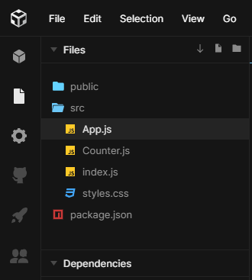

Slide 3
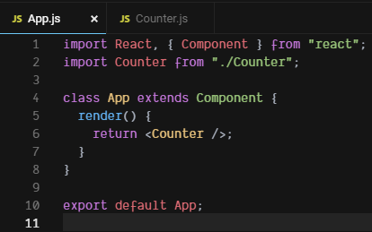

Slide 4
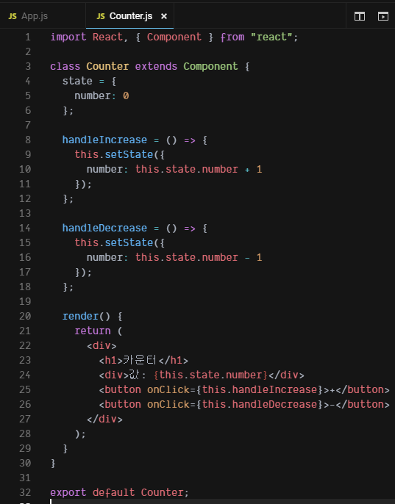
현재의 상태값 출력
클릭하면 함수 호출

Slide 5
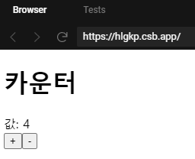

Slide 6
끝

